Slide 1

Yard Wars
Jardineros Game Studio Proyecto de Estructura y Arquitectura de Videojuegos

Slide 2
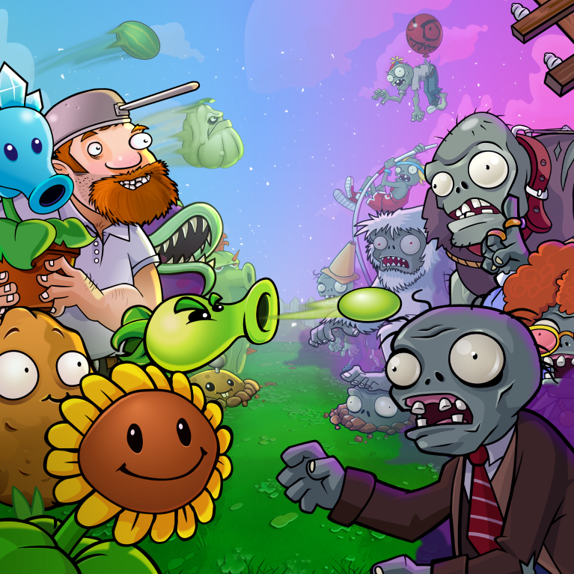
¿Qué es Yard Wars?
Defensa estratégica del jardín
Yard Wars es un videojuego de defensa de torres en 2D donde el jugador protege un jardín sagrado de oleadas de criaturas infectadas.
El juego combina la profundidad estratégica de gestión de recursos con un encanto visual pintado a mano, inspirado en clásicos como Plants vs. Zombies y Kingdom Rush.

Slide 3









Objetivos del Jugador
Defender
Gestionar
Sobrevivir
El objetivo principal es evitar que cualquier enemigo cruce la línea final del jardín y entre en la casa.
Recolectar y administrar “Energía” eficientemente para plantar defensores y activar habilidades especiales.
Superar oleadas progresivas y derrotar jefes con condiciones especiales y patrones únicos.

Slide 4




El Loop del Juego
1. Recolectar
2. Planificar
3. Combatir
4. Progresar
Obtener energía pasiva o mediante Girasoles Guardianes.
Seleccionar y colocar plantas estratégicamente en la cuadrícula.
Las plantas atacan automáticamente a las oleadas de enemigos.
Completar niveles, mejorar unidades y desbloquear nuevas zonas.

Slide 5
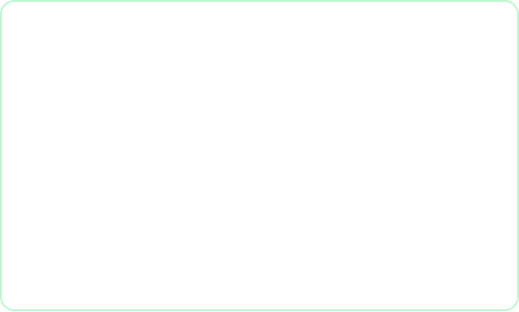



Herramientas de Desarrollo
Tecnología
Arte y Audio
Motor: Unity 2021 LTS
Visual: Photoshop, Krita, Aseprite (Estilo pintado a mano)
Lenguaje: C# (Scripts y Lógica)
Audio: Audacity (Música adaptativa)
Control: GitHub
Assets: Basado de "Glitch The Game" y originales.

Slide 6
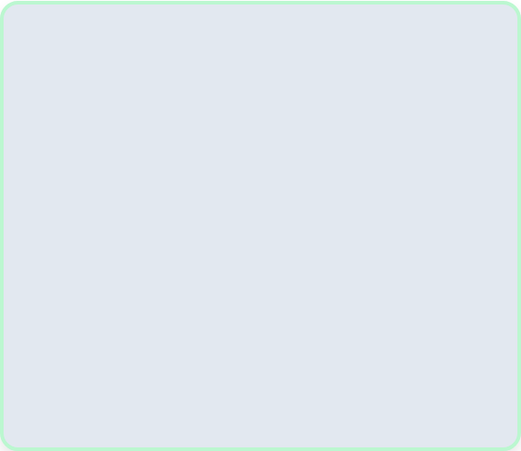
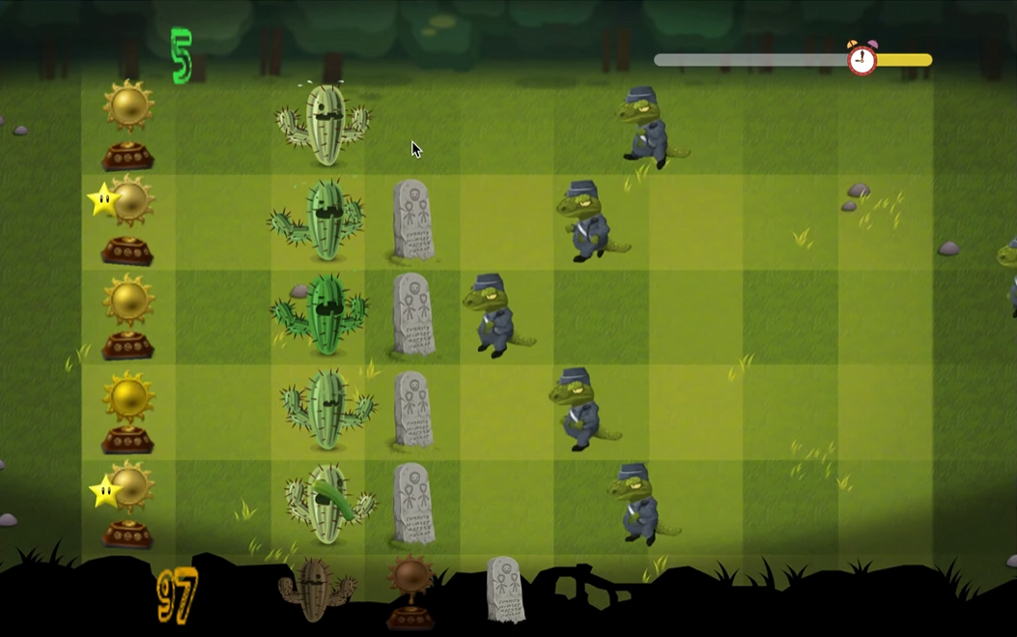
Funcionamiento
El Jardín (Grid 5x9): Mapa estratégico donde el jugador coloca defensas en tiempo real.
Sistema de Defensas:
Generadores (Girasol)
Ataque (Lanzahojas)
Defensa (Cactus)
Enemigos: Variedad de zombies con ataques a rango, cuerpo a cuerpo y tanques.
Interfaz (HUD): Visualización clara de energía disponible y progreso de la oleada.

Slide 7

Dificultades en el Proceso
Lógica de Ataque: Inicialmente, las plantas no detectaban correctamente a los enemigos dentro de su rango de ataque.
Errores de Animación: Los Girasoles no mostraban la animación de generación de energía por problemas en el prefab.
Alineación de Spawners: Los enemigos aparecían desalineados en el eje Y, caminando fuera de la cuadrícula.
Sistema de Oleadas: La barra de progreso y el contador no se actualizaban al finalizar las rondas.

Slide 8
Cómo Superamos los Retos
Reestructuración de Scripts: Se reorganizó la arquitectura del proyecto (Carpetas Assets/Scripts, Prefabs) para facilitar la depuración y el flujo de lógica.
Calibración de Spawners: Ajuste manual de las coordenadas de generación para alinear perfectamente a los enemigos con las filas del jardín.
Colisiones Invisibles: Implementación de "paredes" invisibles al final del recorrido para detectar victorias o derrotas de forma precisa.
Refactorización de Detección: Se reescribió el código de disparo para usar Raycasts o Triggers más eficientes en la detección de enemigos.

Slide 9

¡Hora de la Demo!
A continuación mostraremos el juego en funcionamiento.
Jardineros Game Studio

